Slide 1

Лекция 5. Работа с файлами в Python
Ст. преподаватель каф. КБИС Жданова М.М.

Slide 2
План лекции
Работа с файлами

Slide 3
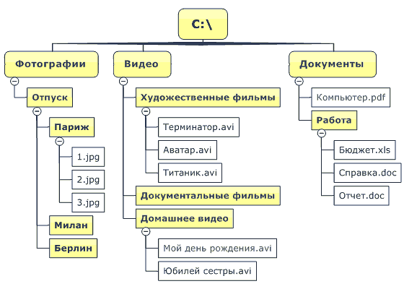
Работа с файлами

Slide 4
Работа с файлами
Чаще всего данные для обработки поступают из внешних источников – файлов;
Существуют различные форматы файлов, наиболее простой и универсальный – текстовый.
Он открывается в любом текстовом редакторе (например, Блокноте). Расширения у текстовых файлов: .txt, .html, .csv (их достаточно много).
Помимо текстовых есть другие типы файлов (аудио, видео, .pdf, .doc, .ppt и пр.), которые открываются в специальных программах (аудио или видео проигрывателях, Pdf reader, Word и пр.).

Slide 5
Работа с файлами с помощью модуля os
Модуль os в Python — это библиотека функций для работы с операционной системой.
Методы, включенные в неё позволяют определять тип операционной системы, получать доступ к переменным окружения, управлять директориями и файлами:
проверка существования объекта по заданному пути;
определение размера в байтах;
удаление;
переименование и др.
Чтобы пользоваться методами из os, нужно подключить библиотеку. Для этого в Python используется import os, который необходимо описать в файле до первого обращения к модулю.

Slide 6
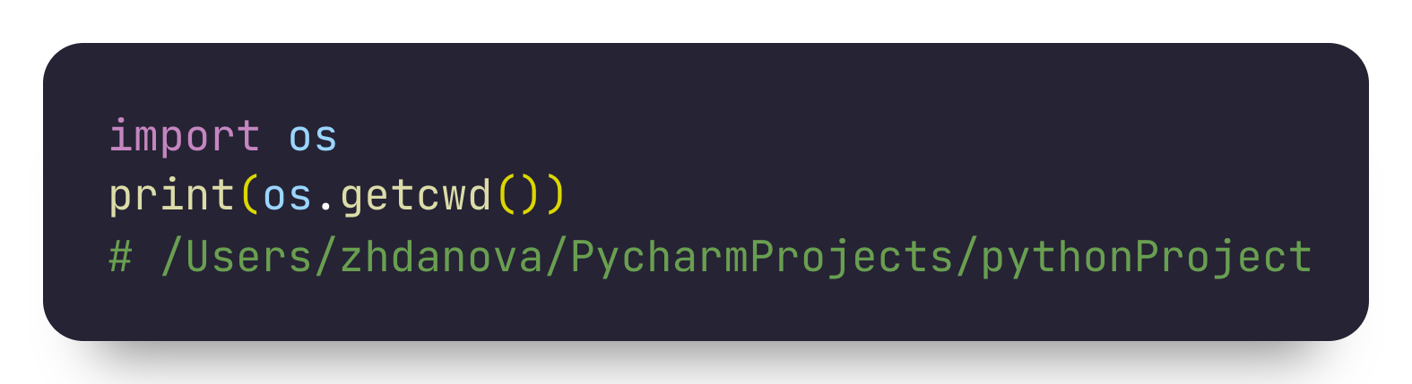
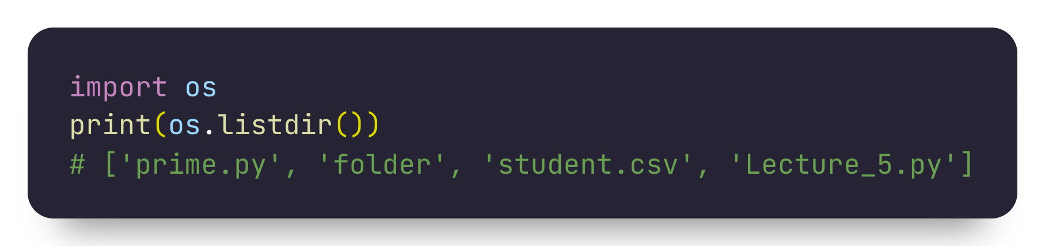
Получение информации о файлах и директориях
Вывод текущей директории: os.getcwd()
Список всех поддиректорий и файлов: os.listdir()

Slide 7
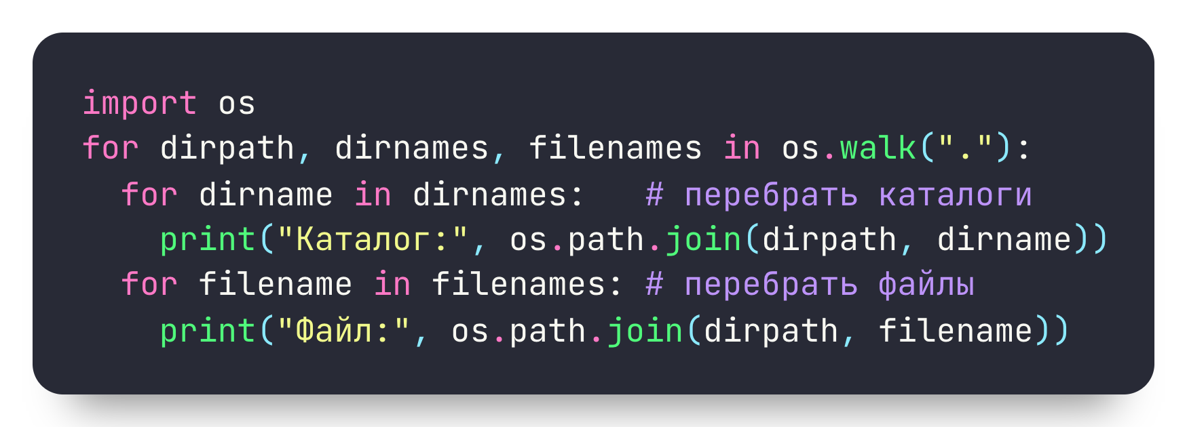
Получение информации о файлах и директориях
Каталог: ./Example_1
Каталог: ./folder
Каталог: ./Example_2
Файл: ./File manipulation.py
Файл: ./student.csv
Файл: ./Lecture_5.py
Файл: ./student.numbers
Файл: ./Example_1/student.csv
Файл: ./folder/prime.py
Файл: ./folder/main.py
Файл: ./folder/qalpov.py
Файл: ./Example_2/example_text.txt
Файл: ./Example_2/example_text2.txt

Slide 8
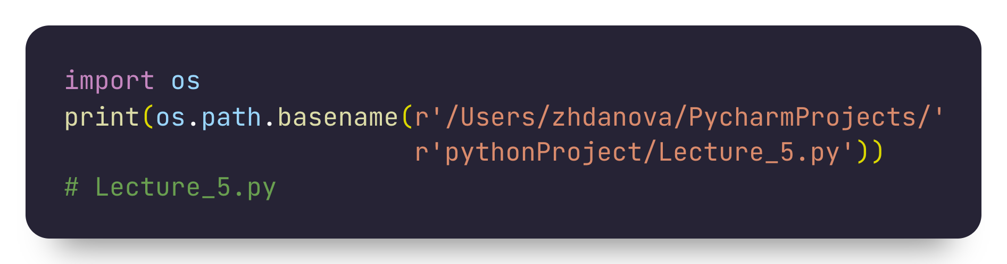
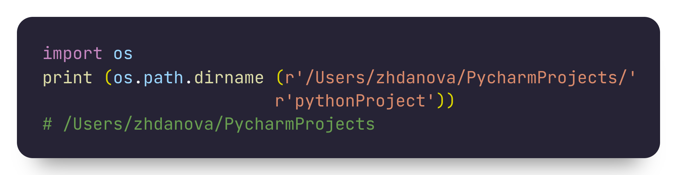
Получение информации о файлах и директориях
Извлечь имя файла из полного пути
Получить путь к директории/файлу, в который не включается собственно поддиректория или имя файла:

Slide 9
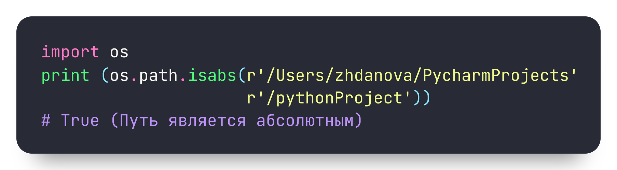
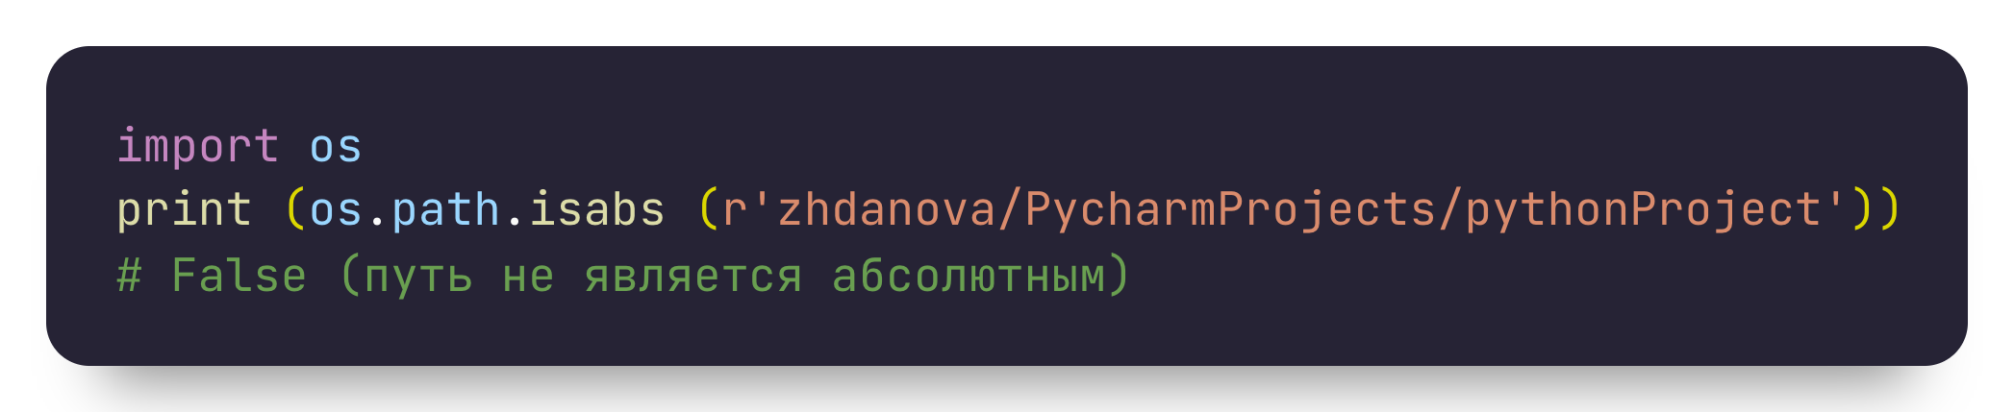
Получение информации о файлах и директориях
Является ли путь абсолютным: path.isabs()

Slide 10
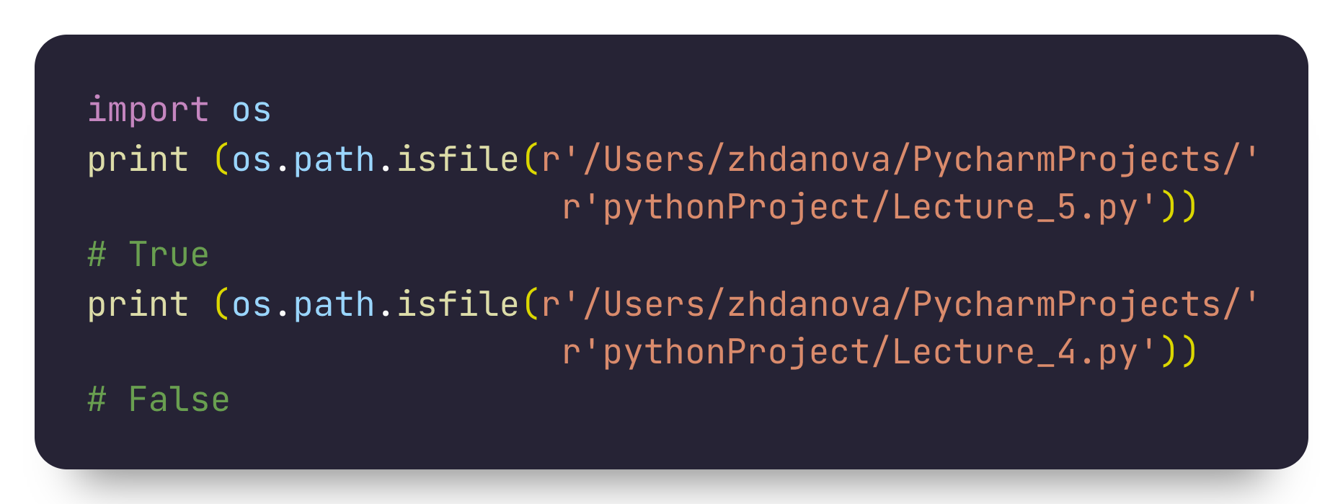
Получение информации о файлах и директориях
Установления факта существования файла служит path.isfile():

Slide 11
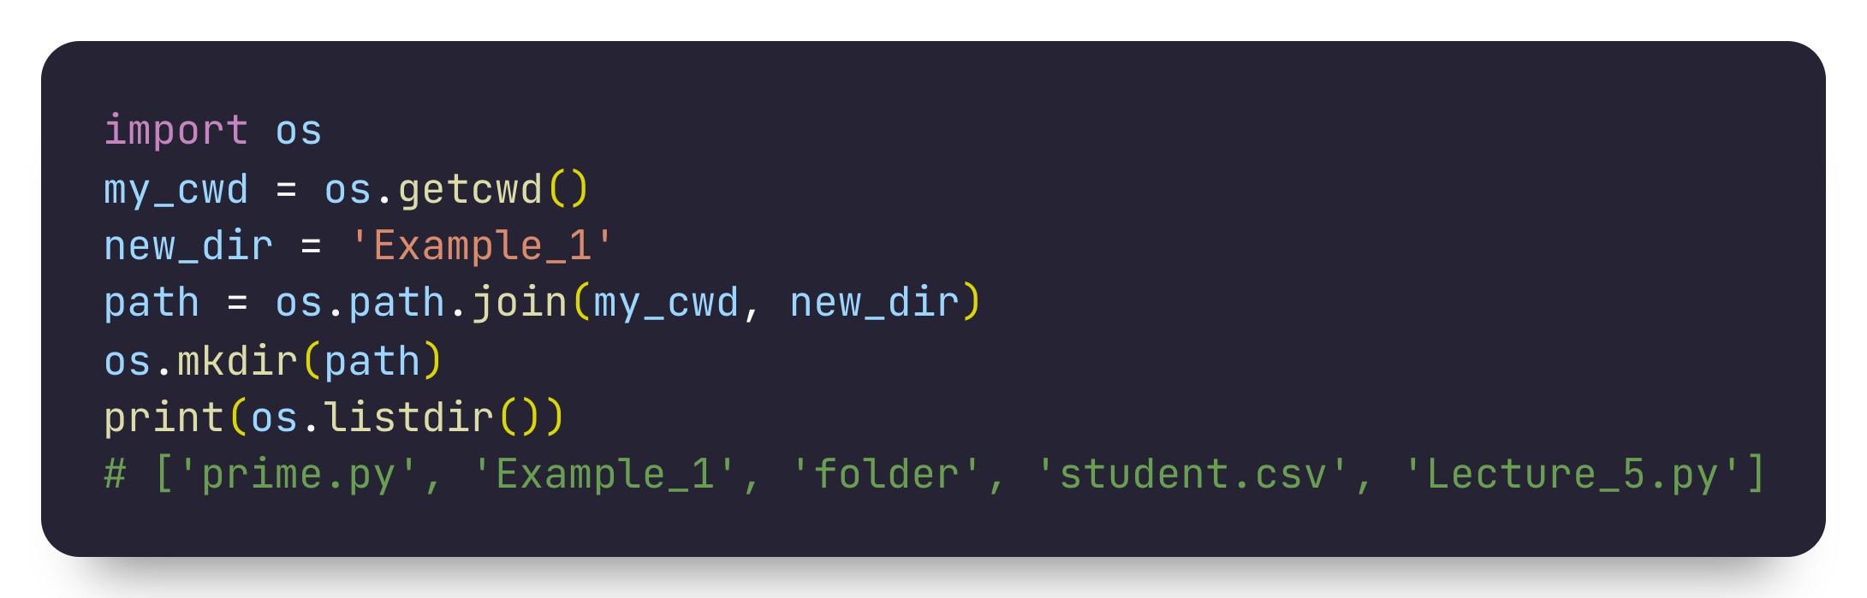
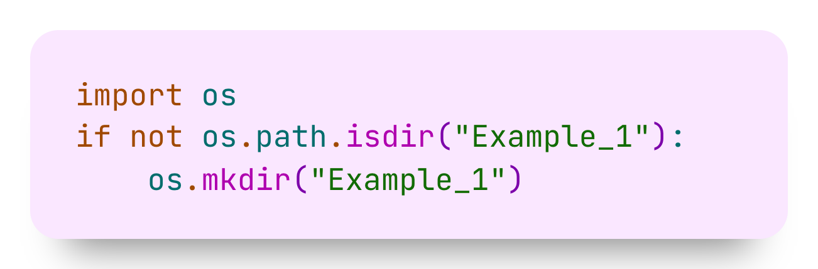
Операции с каталогами и файлами в Python
Создать пустой каталог (папку): os.mkdir

Slide 12
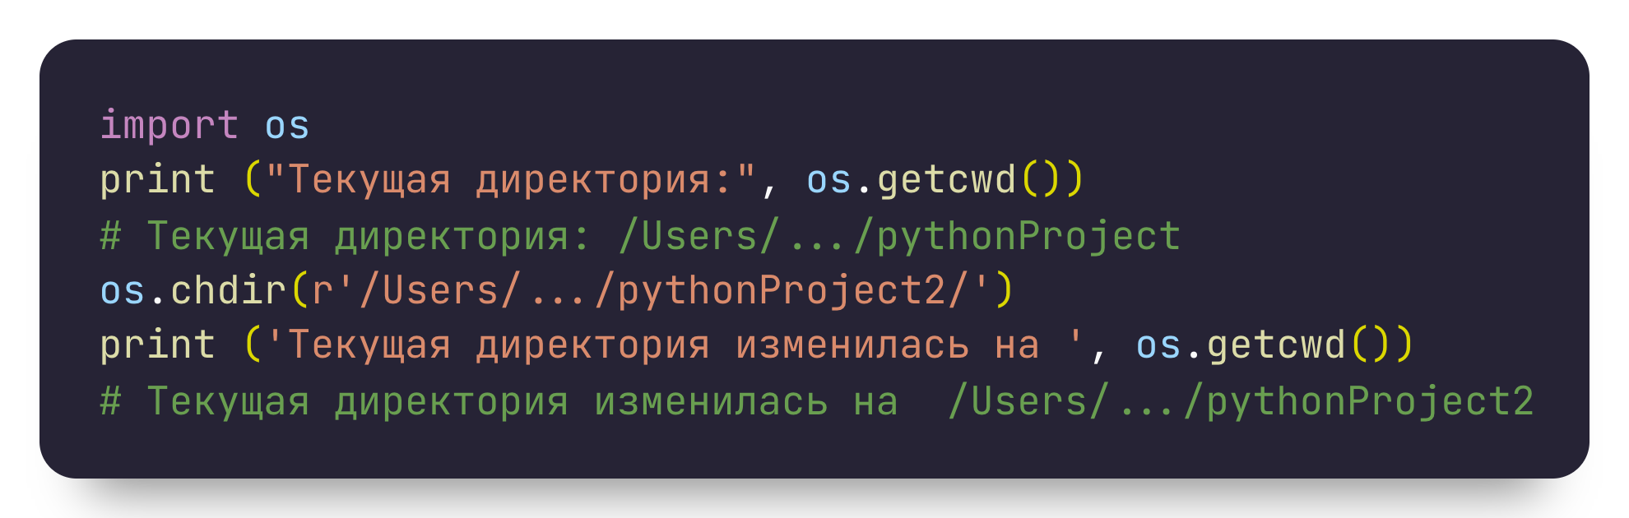
Изменение директории

Slide 13
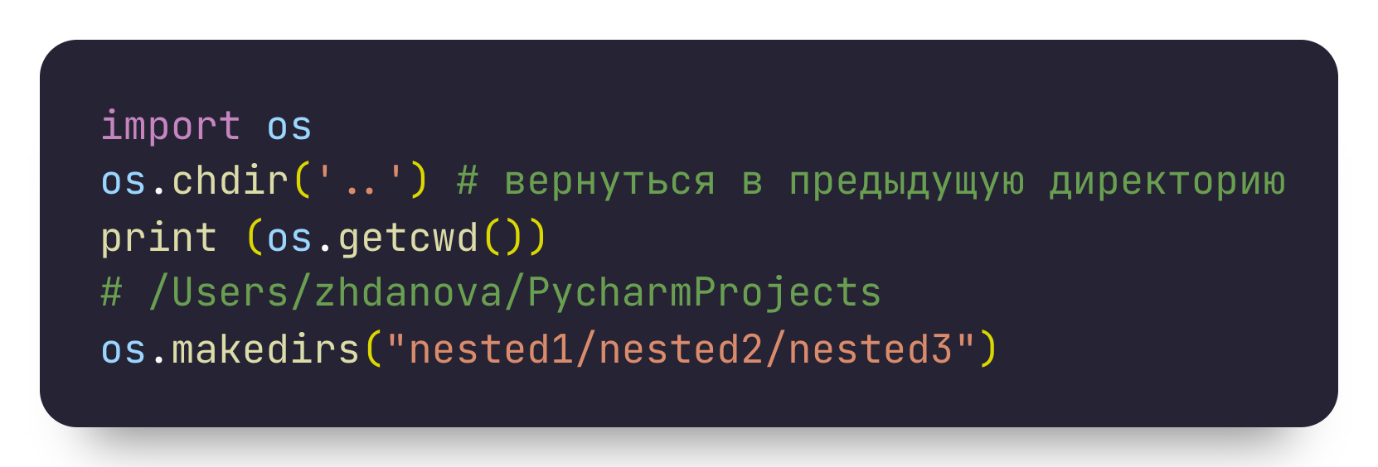
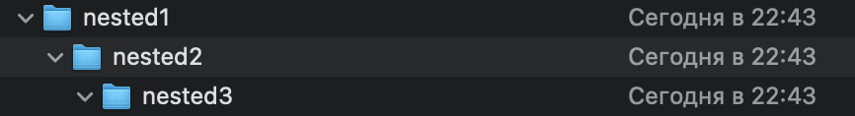
Создание вложенных папок

Slide 14
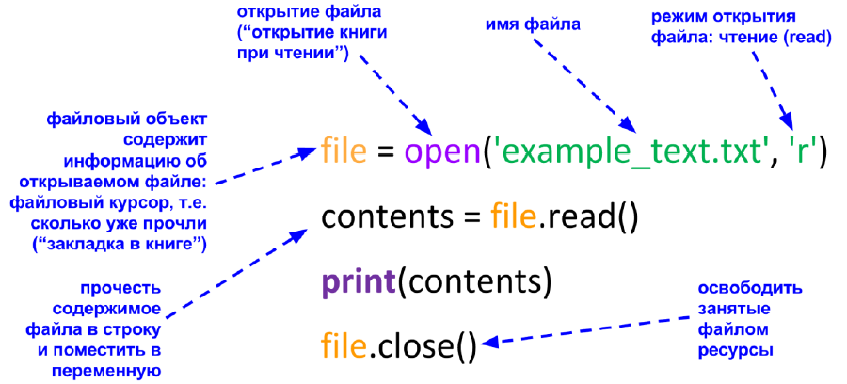
Работа с файлами

Slide 15
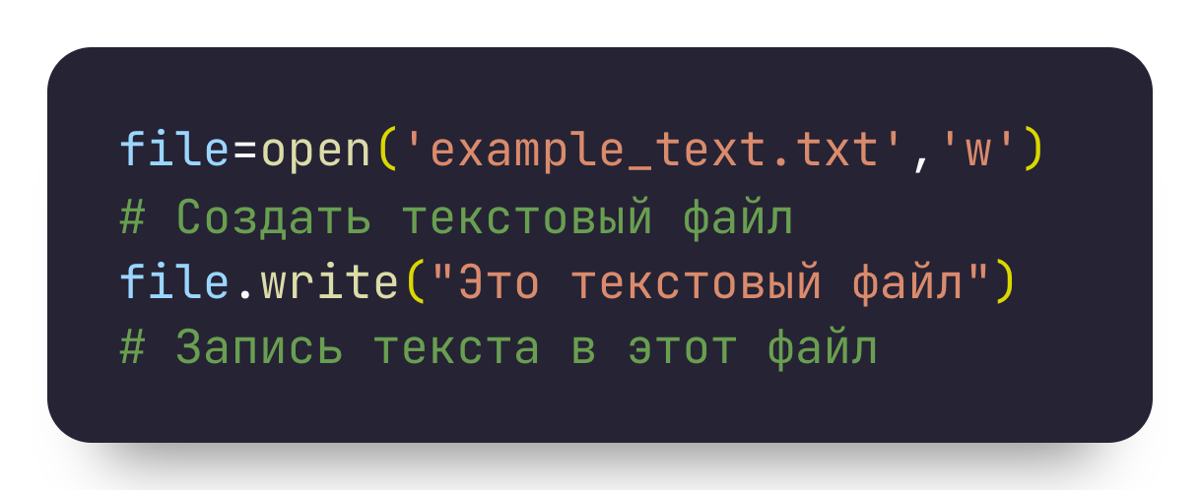
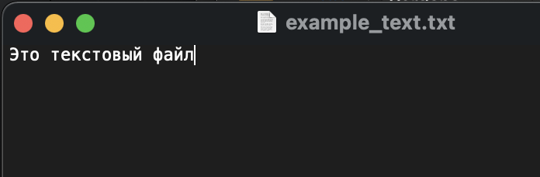
Работа с файлами

Slide 16
Список режимов доступа к файлу в Python
r | (Reading). Открывает файл только для чтения. Указатель стоит в начале файла.
r+ | Открывает файл для чтения и записи. Указатель стоит в начале файла.
w | (Write). Файл открывается для записи. Если файл отсутствует, то он создается. Если подобный файл уже есть, то он создается заново, и соответственно старые данные в нем стираются.
w+ | Файл открывается одновременно для чтения и записи. Если файл не существует, то он автоматически создается. Если файл существует, то он перезаписывается.
a | (Appending). Файл открывается для дозаписи. Если файл отсутствует, то он создается. Если подобный файл уже есть, то данные записываются в его конец..
a+ | Файл открывается одновременно для чтения и записи. Если файл не существует, то он автоматически создается. Если файл существует, то данные добавляются в конец файла.
b | (Binary). Используется для работы с бинарными файлами. Применяется вместе с другими режимами - w или r, например, rb (чтение бинарных файлов) и wb (запись бинарных файлов).

Slide 17
Работа с файлами
Как только файл был открыт и у вас появился файловый объект, вы можете получить следующую информацию о нем
file.closed | Возвращает True если файл был закрыт.
file.mode | Возвращает режим доступа, с которым был открыт файл.
file.name | Возвращает имя файла.

Slide 18
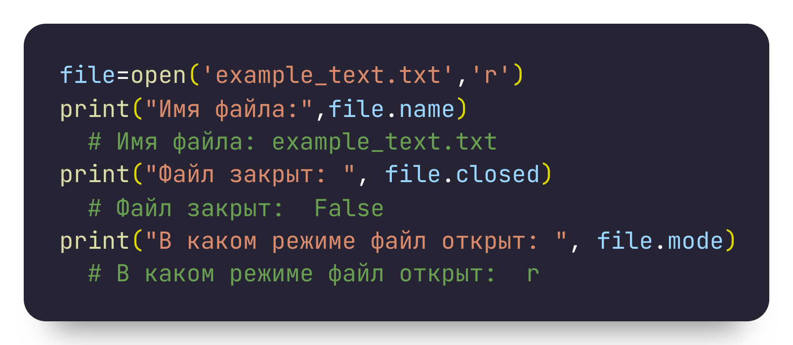
Работа с файлами

Slide 19
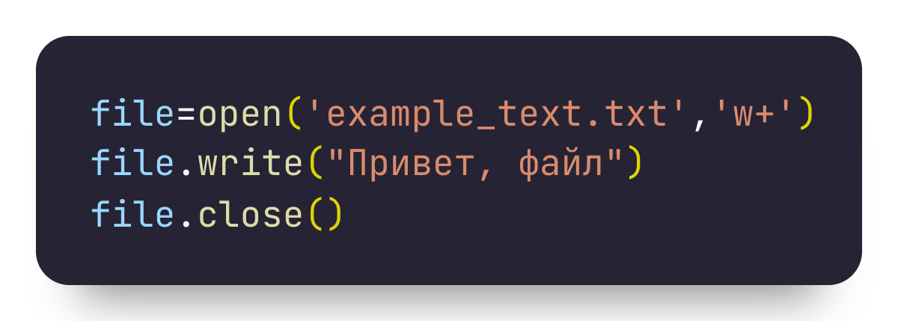
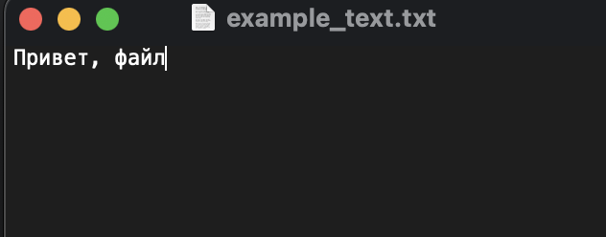
Работа с файлами

Slide 20
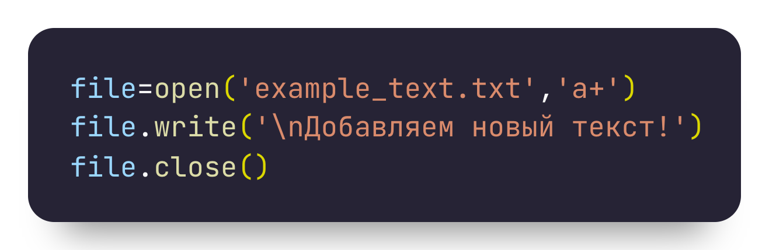
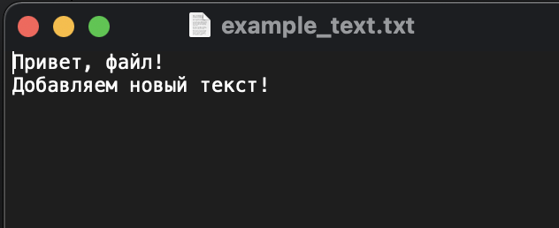
Работа с файлами

Slide 21
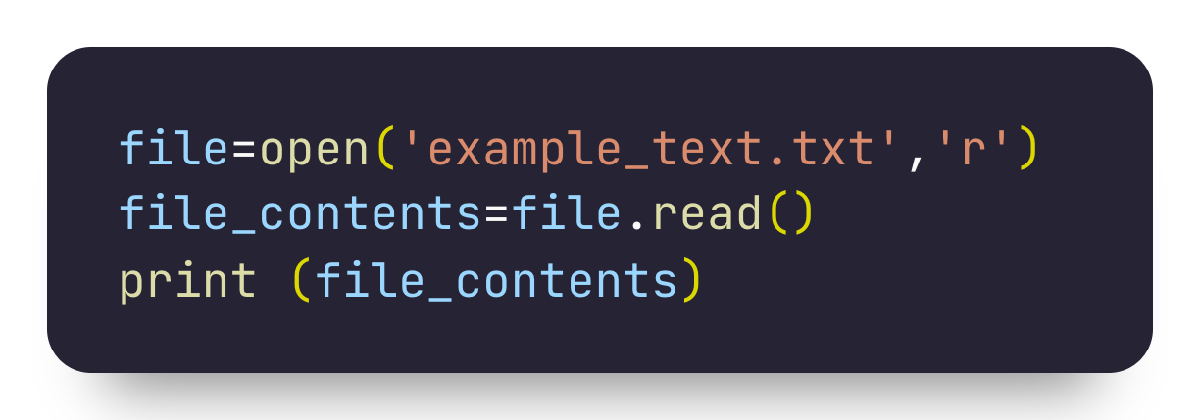
Чтение данных из созданного файла
Привет, файл!
Добавляем новый текст!

Slide 22
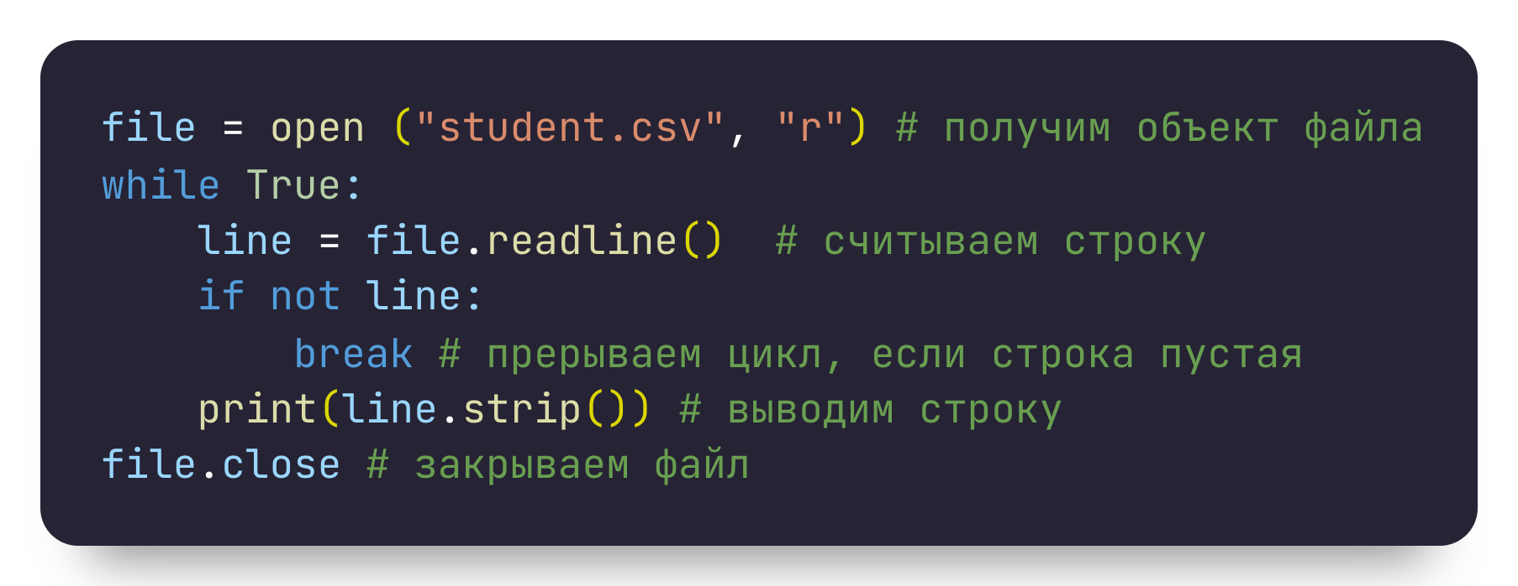
Читаем файл построчно
#;ФИО;Возраст;Группа
1;Сидоров Семен Семенович;23;БО-111111
2;Иванов Семен Семенович;21;БО-111111
3;Яшков Илья Петрович;24;БО-222222

Slide 23
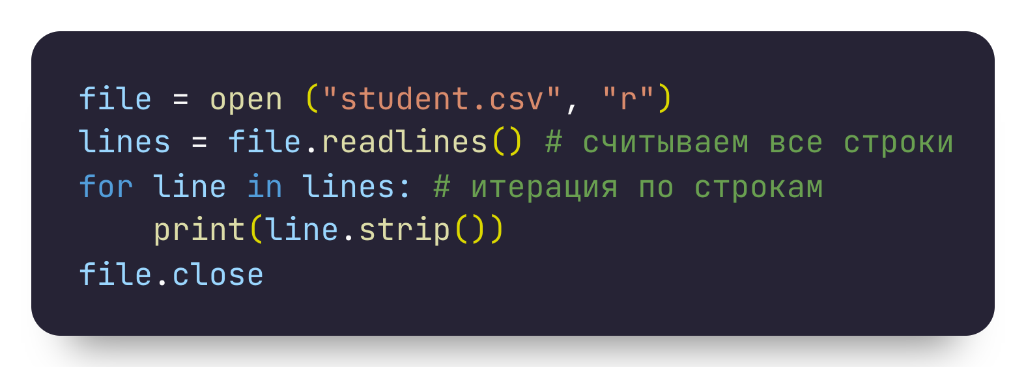
Читаем файл построчно
#;ФИО;Возраст;Группа
1;Сидоров Семен Семенович;23;БО-111111
2;Иванов Семен Семенович;21;БО-111111
3;Яшков Илья Петрович;24;БО-222222

Slide 24
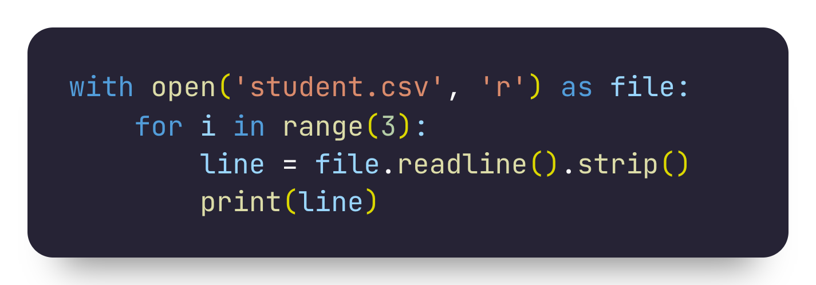
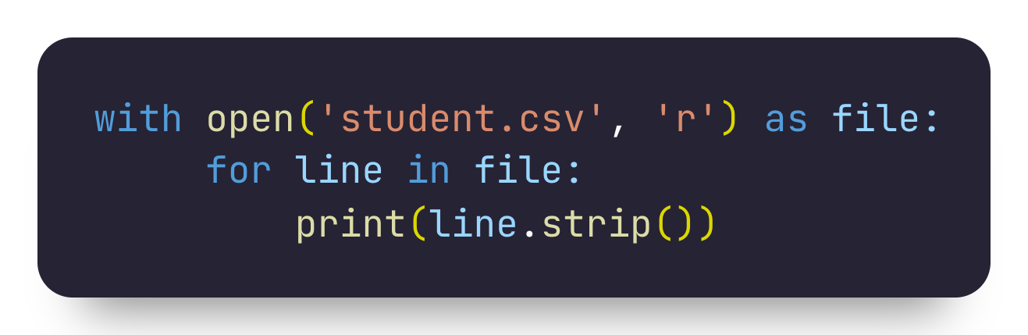
Читаем файл построчно
#;ФИО;Возраст;Группа
1;Сидоров Семен Семенович;23;БО-111111
2;Иванов Семен Семенович;21;БО-111111
#;ФИО;Возраст;Группа
1;Сидоров Семен Семенович;23;БО-111111
2;Иванов Семен Семенович;21;БО-111111
3;Яшков Илья Петрович;24;БО-222222

Slide 25
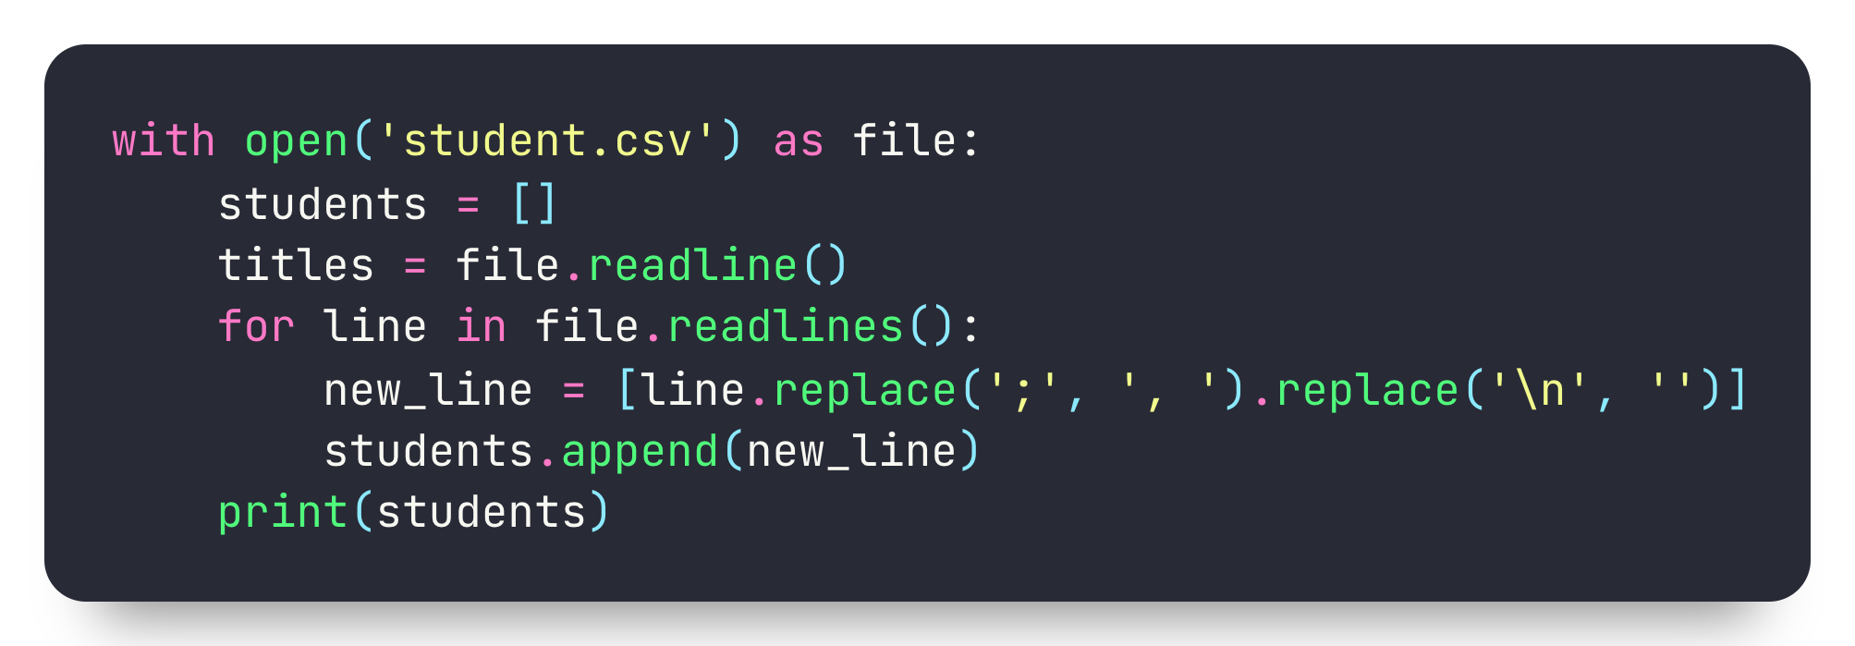
Читаем файл построчно (в список)
[['1, Сидоров Семен Семенович, 23, БО-111111'], ['2, Иванов Семен Семенович, 21, БО-111111'], ['3, Яшков Илья Петрович, 24, БО-222222']]

Slide 26
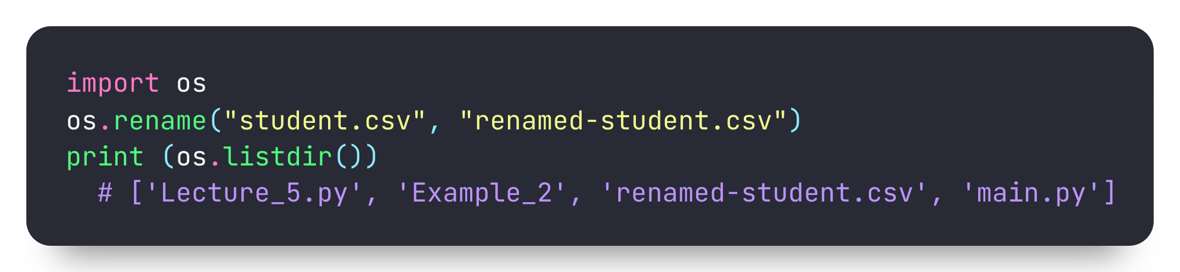
Переименование файлов

Slide 27
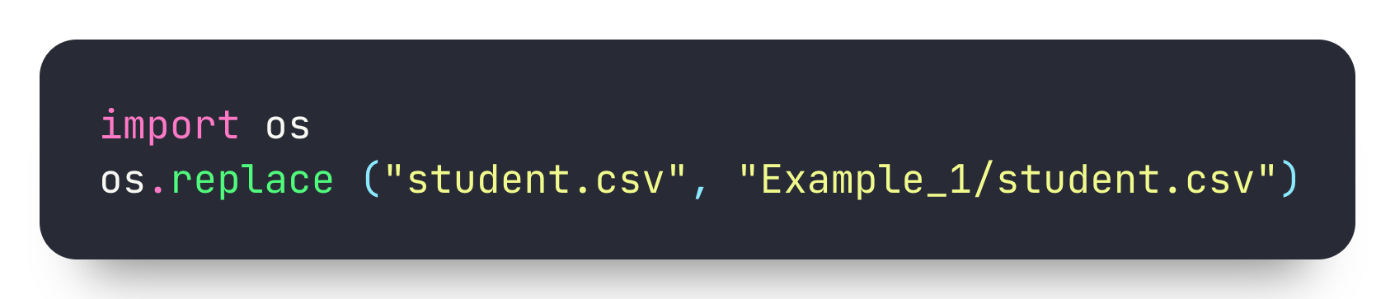
Перемещение файлов

Slide 28
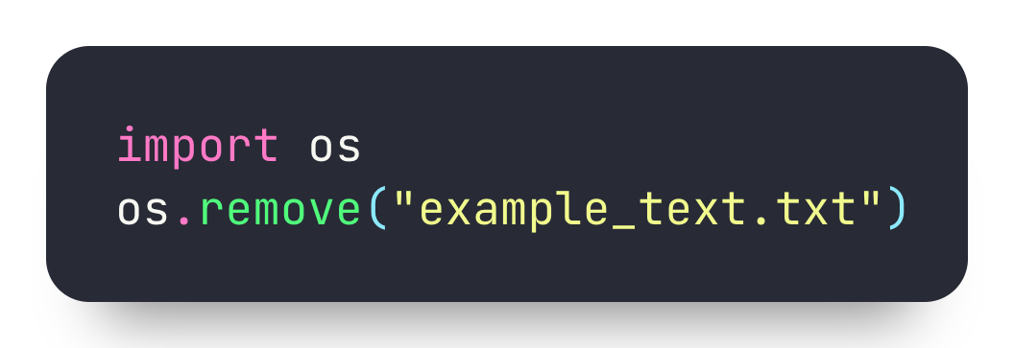
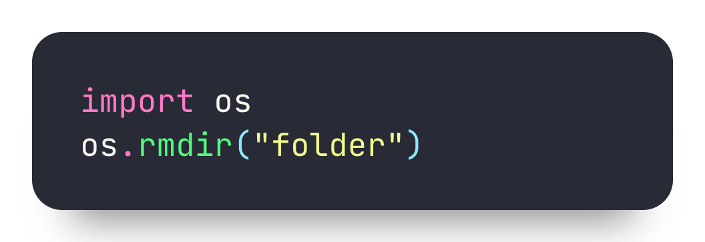
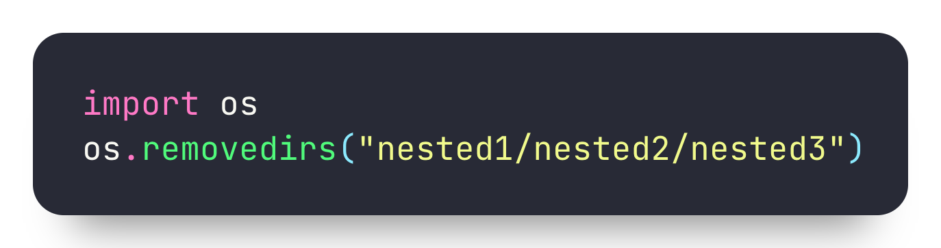
Удаление файлов/директорий
Удаление файла example_text.txt
Удаление папки folder
Удаления каталогов рекурсивно

Slide 29
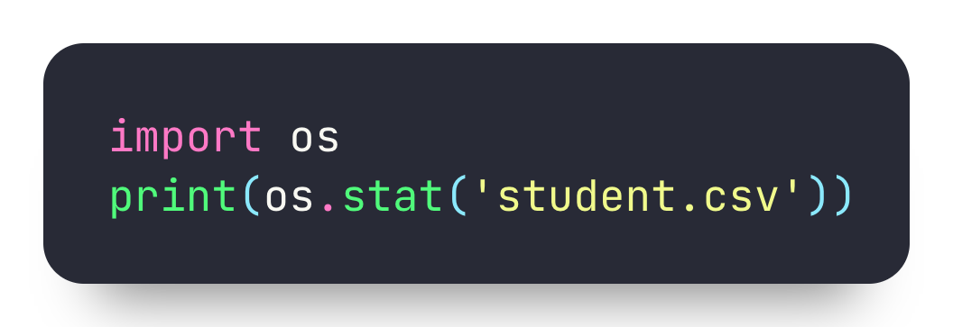
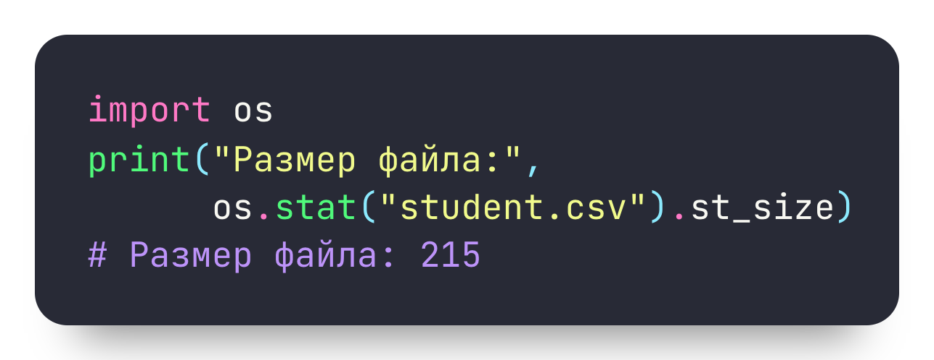
Получение информации о файлах
os.stat_result(st_mode=33188, st_ino=63937714, st_dev=16777221, st_nlink=1, st_uid=501, st_gid=20, st_size=215, st_atime=1711303113, st_mtime=1697060576, st_ctime=1711303111)
Это вернет кортеж с отдельными метриками:
st_size — размер файла в байтах;
st_atime — время последнего доступа в секундах (временная метка);
st_mtime — время последнего изменения;
st_ctime — в Windows это время создания файла, а в Linux — последнего изменения метаданных

